Slide 1



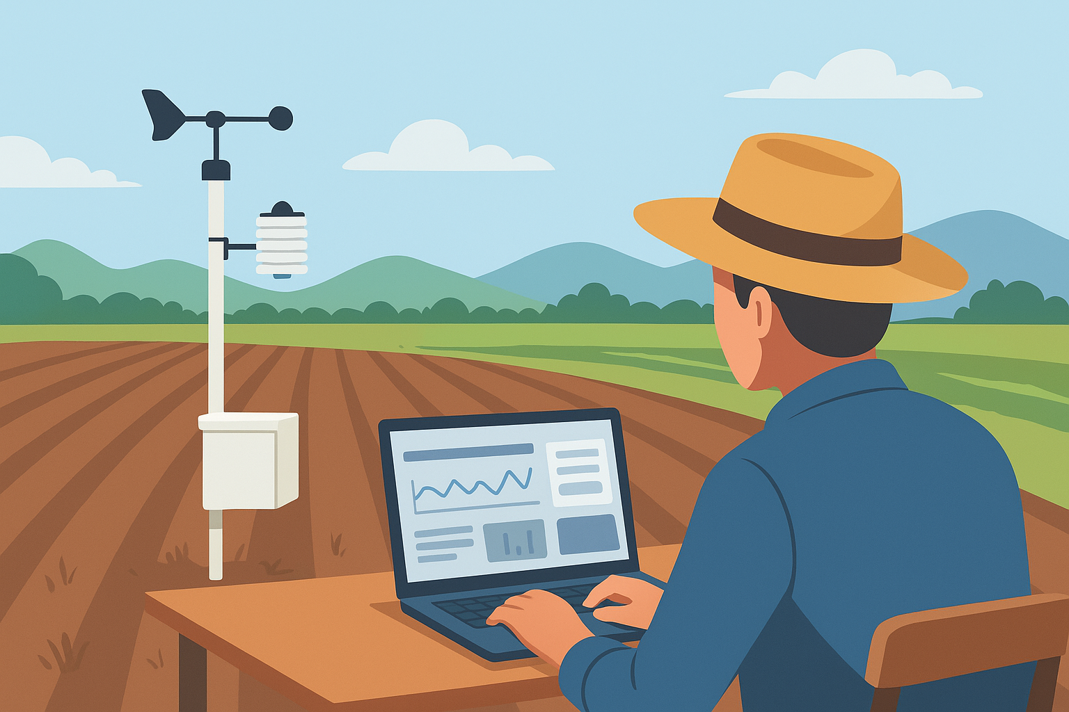
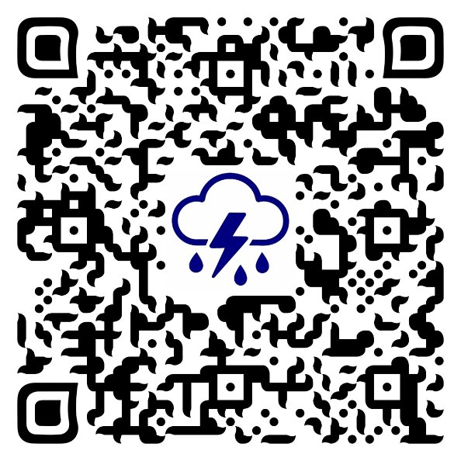
Estação Meteorológica para o Agronegócio
e a Agricultura Familiar​​
O Problema e a Solução:
  Problema: Agricultores dependem de previsões genéricas, distantes da realidade local → perdas, desperdício e riscos.
  Solução: Estação meteorológica IoT de baixo custo, instalada no campo, que coleta dados em tempo real (chuva, temperatura, umidade, vento).
  Benefício: Decisões mais assertivas → melhor uso da água, redução de custos e aumento da produtividade.

Slide 2
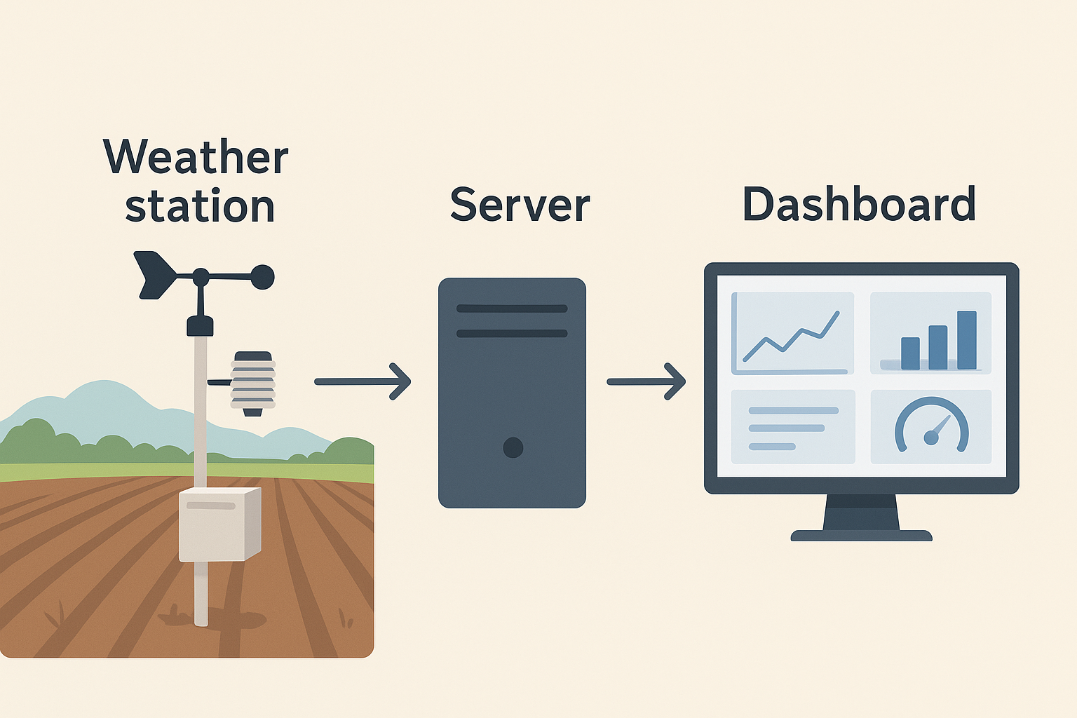
Estação Meteorológica para o Agronegócio
e a Agricultura Familiar​​
Valor e Diferenciais:
  Público-alvo: Agricultura familiar, pequenos produtores, cooperativas e médios/ grandes produtores.
  Posicionamento: “Tecnologia acessível e confiável, feita para democratizar a previsão local.”
  Diferenciais:
Fácil instalação e manutenção.
Dados enviados para a nuvem → acesso via celular/PC.
Escalável: de uma fazenda a toda uma região.
  Performance esperada: + produtividade, – riscos, +sustentabilidade.

Slide 3
Estação Meteorológica para o Agronegócio
e a Agricultura Familiar​​
Obrigado!

